Slide 1


Slide 2


Introducción a la
programación

Slide 3
Agenda
If statements
Estructuras de datos en Python
Ciclos for y while
Funciones
Notes:
Outer rings - Client experience, technology, efficiencies, data driven solutions and innovation
Inner rings - creative content production
Brand and Commerce - telling stories and selling.
Solution selling.

Slide 4

Estructura If
Esta estructura nos permite decidir entre dos opciones resultantes de la evaluación de una sentencia.
Notes:
Outer rings - Client experience, technology, efficiencies, data driven solutions and innovation
Inner rings - creative content production
Brand and Commerce - telling stories and selling.
Solution selling.

Slide 5
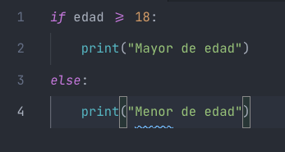
Estructura If - else
Dentro de la estructura de control if podemos colocar opcionalmente una sentencia asociada a la evaluación negativa de la expresión.
Notes:
Outer rings - Client experience, technology, efficiencies, data driven solutions and innovation
Inner rings - creative content production
Brand and Commerce - telling stories and selling.
Solution selling.

Slide 6
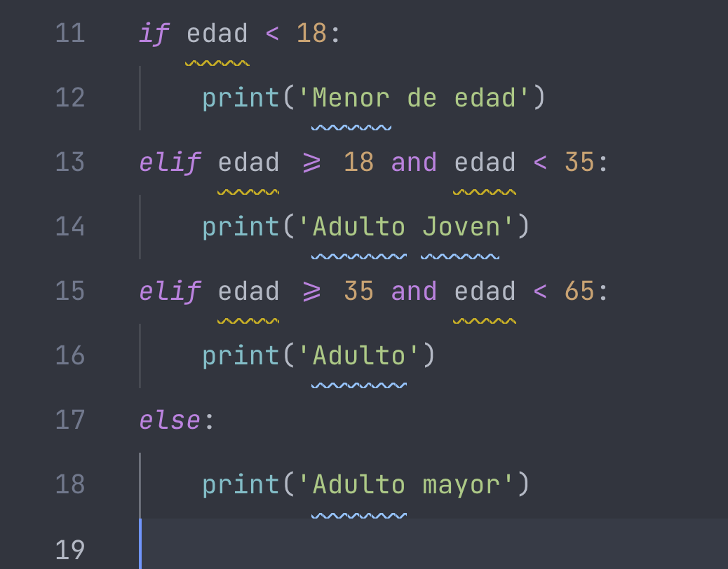
Estructura If – elif - else
Dentro de la estructura de control if podemos colocar opcionalmente una serie de sentencias asociadas a la evaluación negativa de la expresión principal.
Notes:
Outer rings - Client experience, technology, efficiencies, data driven solutions and innovation
Inner rings - creative content production
Brand and Commerce - telling stories and selling.
Solution selling.

Slide 7
Practica 1
Cree un nuevo Python file llamado ‘graduacion.py’
Imprima en pantalla:
“Bienvenido a la graduación del TechGround”
Solicite al usuario su número de cédula o identificación.
Si el número de cedula es igual a “115260864” imprima:
a. “Buen trabajo Pablo, te has graduado”
En caso de que la identificación sea diferente imprima:
a. “Lo sentimos, no tenemos registrado ningún graduando con ese número de identificación”
Notes:
Outer rings - Client experience, technology, efficiencies, data driven solutions and innovation
Inner rings - creative content production
Brand and Commerce - telling stories and selling.
Solution selling.

Slide 8
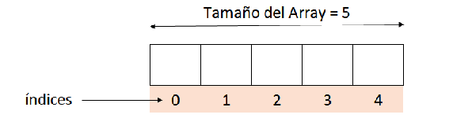

Estructuras de datos - Listas
Las listas nos permiten almacenar múltiples valores en una sola variable.

Slide 9

Estructuras de datos - Tuplas
Son muy similares a las listas pero tienen algunas diferencias:
Son separadas por coma.
No llevan paréntesis cuadrados.
No se pueden modificar.
Se pueden agregar valores pero esto crea una nueva tupla en memoria.
Notes:
Outer rings - Client experience, technology, efficiencies, data driven solutions and innovation
Inner rings - creative content production
Brand and Commerce - telling stories and selling.
Solution selling.

Slide 10
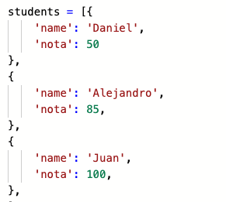
Estructuras de datos - Diccionarios
Es una estructura de datos que nos permita almacenar información más compleja. Funcionan de manera similar a los diccionarios del mundo real, donde buscamos un concepto y encontramos su definición. En este caso se conoce como “key” y “value” donde en el primer ejemplo, el “key” es “name” y su valor es “Daniel”.
Notes:
Outer rings - Client experience, technology, efficiencies, data driven solutions and innovation
Inner rings - creative content production
Brand and Commerce - telling stories and selling.
Solution selling.

Slide 11

Ciclos o bucles
Un bucle o ciclo, en programación, es una secuencia de instrucciones de código que se ejecuta repetidas veces, hasta que la condición asignada a dicho bucle deja de cumplirse.
Esto puede ser cuando:
Ocurra ‘x’ cantidad de veces.
Hasta que ocurra algo.
Mientras está sucediendo algo.
Notes:
Outer rings - Client experience, technology, efficiencies, data driven solutions and innovation
Inner rings - creative content production
Brand and Commerce - telling stories and selling.
Solution selling.

Slide 12
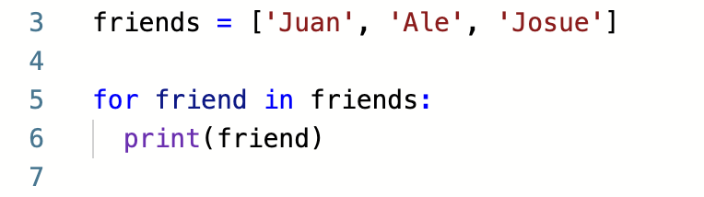
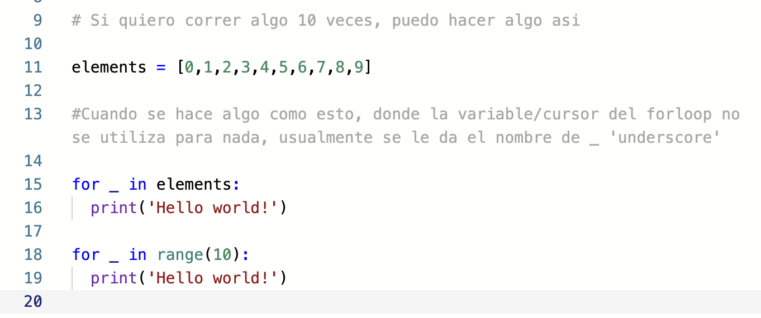
Ciclos for - Ejemplo
Range
Notes:
Outer rings - Client experience, technology, efficiencies, data driven solutions and innovation
Inner rings - creative content production
Brand and Commerce - telling stories and selling.
Solution selling.

Slide 13
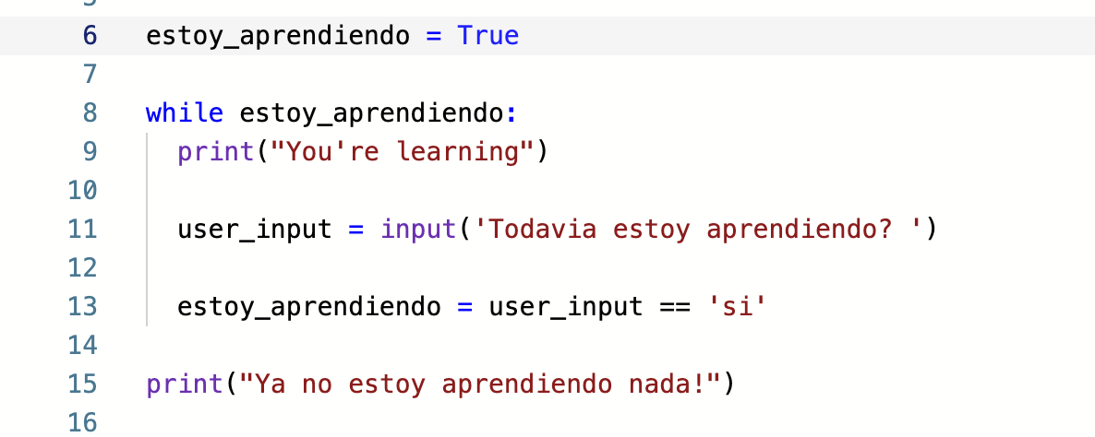
Ciclos while - Ejemplo
Recordemos que la palabra while significa “mientras”. En ese sentido, este ciclo se repite N cantidad de veces mientras/siempre y cuando se cumpla la condición.
Notes:
Outer rings - Client experience, technology, efficiencies, data driven solutions and innovation
Inner rings - creative content production
Brand and Commerce - telling stories and selling.
Solution selling.

Slide 14
Definiendo funciones
Las funciones son un elemento muy utilizado en la programación. Empaquetan y ‘aíslan’ del resto del programa una parte de código que realiza alguna tarea específica.
Son por tanto un conjunto de instrucciones que ejecutan una tarea determinada y que hemos encapsulado en un formato estándar para que nos sea muy sencillo de manipular y reutilizar.
Notes:
Outer rings - Client experience, technology, efficiencies, data driven solutions and innovation
Inner rings - creative content production
Brand and Commerce - telling stories and selling.
Solution selling.

Slide 15
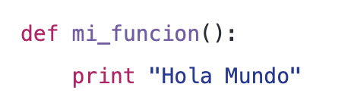
Definiendo funciones
En Python, la definición de funciones se realiza mediante la instrucción def más un nombre de función descriptivo -para el cuál, aplican las mismas reglas que para el nombre de las variables- seguido de paréntesis de apertura y cierre. Como toda estructura de control en Python, la definición de la función finaliza con dos puntos (:) y el algoritmo que la compone, irá indentado con 4 espacios

